Slide 1

UNIVERSIDAD AUTÓNOMA DEL ESTADO DE MÉXICO
PLANTEL “DR. PABLO GONZÁLEZ CASANOVA”
ASIGNATURA OPTATIVA: ADMINISTRACIÓN
POR: XIOMARA RODRÍGUEZ MONDRAGÓN

Slide 2

ADMINISTRACIÓN
PROPÓSITO
Relaciona los conceptos teóricos, características y procesos que pueden ser aplicados en las organizaciones y contrasta las diferentes propuestas del proceso administrativo.

Slide 3
COMPETENCIAS GENERICAS
4. Escucha, interpreta y emite mensajes pertinentes en distintos contextos mediante la utilización de medios, códigos y herramientas apropiados
4.1 Expresa ideas y conceptos mediante representaciones lingüísticas, matemáticas o gráficas.
4.2 Aplica distintas estrategias comunicativas según quienes sean sus interlocutores, el contexto en el que se encuentra y los objetivos que persigue.
5. Desarrolla innovaciones y propone soluciones a problemas a partir de métodos establecidos.
5.1 Sigue instrucciones y procedimientos de manera reflexiva, comprendiendo como cada uno de sus pasos contribuye al alcance de un objetivo.
5.3 Identifica los sistemas y reglas o principios medulares que subyacen a una serie de fenómenos.
5.6 Utiliza las tecnologías de la información y comunicación para procesar e interpretar información.
7. Aprende por iniciativa e interés propio a lo largo de la vida.
7.3 Articula saberes de diversos campos y establece relaciones entre ellos y su vida cotidiana.
8. Participa y colabora de manera efectiva en equipos diversos.
8.1 Propone maneras de solucionar un problema o desarrollar un proyecto en equipo, definiendo un curso de acción con pasos específicos.
8.3 Asume una actitud constructiva, congruente con los conocimientos y habilidades con los que cuenta dentro de distintos equipos de trabajo.

Slide 4
COMPETENCIA DISCIPLINAR
Ciencias sociales básicas
6. Analiza con visión emprendedora los factores y elementos fundamentales que intervienen en la productividad y competitividad de una organización y su relación con el entorno socioeconómico.
10. Valora distintas prácticas sociales mediante el reconocimiento de sus significados dentro de un sistema cultural, con una actitud de respeto.
Extendidas
1. Asume un comportamiento ético a través del ejercicio de sus derechos y obligaciones en diferentes escenarios sociales.
7. Aplica principios y estrategias de administración y economía, de acuerdo a los objetivos y metas de su proyecto de vida.

Slide 5
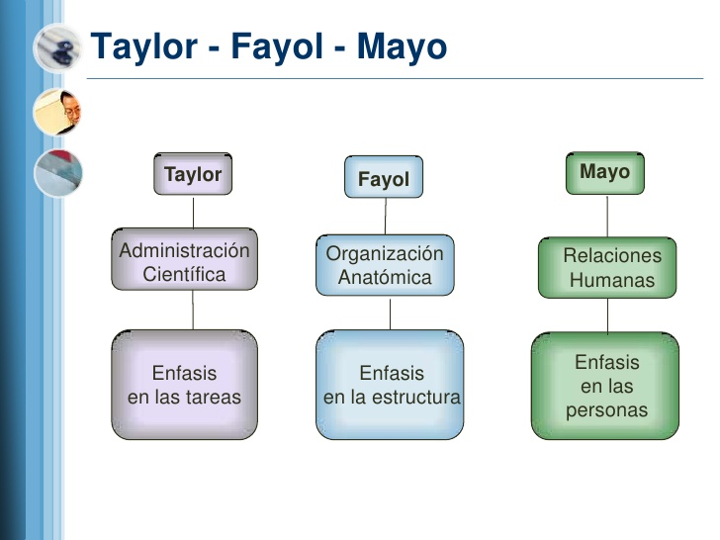
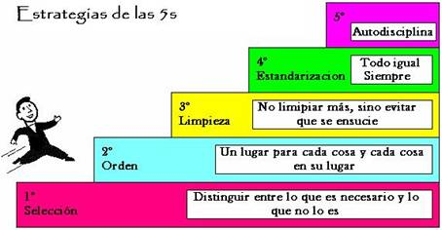
MÓDULO II
PERSPECTIVAS DE LA ADMINISTRACIÓN
Propósito del módulo.
Analiza las aportaciones y relación que existe entre los diferentes enfoques de la administración

Slide 6
Temas del modulo
Enfoques Teóricos de la Administración:
Enfoques clásicos:
● Teoría de la Administración Científica (F. W. Taylor)
● Teoría del proceso Administrativo (H. Fayol)
● Teoría del comportamiento humano (E. Mayo)
Enfoques modernos:
● Desarrollo Organizacional (DO)
● Administración Japonesa (teoría Z)
● Enfoque Sistémico (Ludwig Von Bertalanffy): o Tecnología y administración
o Teoría matemática
o Teoría de Sistemas

Slide 7
Análisis de los enfoques por medio de un cuadro comparativo.
Enfoques Teóricos de la Administración
Enfoques clásicos:
● Teoría de la Administración Científica (F. W. Taylor)
● Teoría del proceso Administrativo (H. Fayol)
● Teoría del comportamiento humano (E. Mayo)
Propósito del tema.
Analiza las aportaciones y relación que existe entre los diferentes enfoques clásicos de la administración.

Slide 8
 | Administración científica | Escuela ambiental | Escuela del comportamiento humano | Ecléctica
Fundamentos | Racionalización de la mano de obra y ahorro de materiales a fin de incrementar las utilidades | Condicional el ambiente de trabajo para aumentar la eficiencia en la producción | Se deduce de que no son los factores materiales, si no los psicológicos y los sociales que contribuyen más en el crecimiento de la productividad del trabajo | Aplicación del proceso administrativo
Técnicas | Producción, tiempos y movimientos, sistemas de incentivos | Psicológicas sociológicas | Psicológicas sociológicas | Empíricas Psicológicas Sociológicas Humanísticas Económicas, otras
Aportaciones | Métodos más perfectos de estudio y organización de los procesos de trabajo en la producción , especialización, e introducción de los obreros, así como el sistema de salarios por pieza | Al mejorar el ambiente de trabajo se mejoran las condiciones físicas del obrero | Definición del trabajo como una actividad importante para el hombre, así como el reconocimiento de la importancia de las relaciones socieles e individuios | Se establece y aplica un orden lógico de las actividades mediante la aplicación del proceso administrativo
Limitaciones | Se prefiere el éxito económico al bienestar físico del personal. Fundamentos no científicos para aumentar la productividad | Los factores ambientales no inciden directamente en la productividad | El idealismo respecto a las relaciones humanas en ocasiones es inoperante
Representante | Taylor, Gantt, Gilbreth, Babbage | Mayo | Mayo y Owen | Fayol, Follet, Urwick, Terry
Valor institucional | Económico | Económico | Económico, social | Económico, organizacional
(Münch y García, 2012)

Slide 9
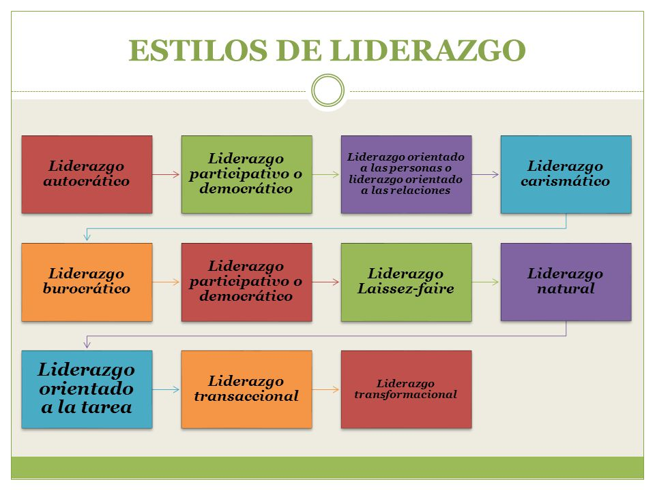
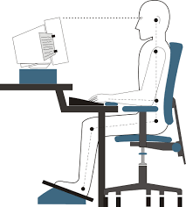
Seguidores y aportes principales en el enfoque clásico de la administración.
F. W. Taylor | H. Fayol | E. Mayo
Lilian Moller Y Frank Gilbreth Después de analizar los movimientos de las albañiles en sus actividades, crearon formas de facilitar su trabajo e hicieron estudios sobre ergonomía. Una de las técnicas auxiliares de la administración que fue analizada en el módulo I | Luther Gulick Propone siete elementos de la administración como principales funciones del administrador. Planificar, organizar, administrar al personal, dirigir, coordinar, informar y presupuestar | Kurt Lewin Realiza experimentos sobre los estilos de liderazgo.
Harringtong Hemerson Su trabajo se basa en 12 principios de la eficiencia. Dentro de sus propuestas esta crear normas estandarizadas de trabajo. Planes y objetivos perfectamente definidos. Enfatiza el intereses de la empresa y la necesidad de que los empleados conozcan esos intereses para identificar la razón por la cual están trabajando. | Lindall F. Urwick Se le atribuye la división de la fase dinámica y mecánica de la administración. Y considera siete funciones en la administración. Investigación, previsión, planeación, organización, coordinación, comando y control.
Elaboración propia. Recuperado de: https://www.google.com.mx/search?biw=1366&bih=662&tbm=isch&sa=1&q=cuadro+comparativo+Taylos%2C+Fayol+y+Mayo&oq=cuadro+comparativo+Taylos%2C+Fayol+y+Mayo&gs_l=psy-ab.3..0i8i13i30k1.1577039.1603391.0.1603693.68.48.3.0.0.0.329.6152.0j32j4j1.37.0....0...1.1.64.psy-ab..30.37.5724.0..0j0i24k1j0i67k1j0i8i30k1j0i13k1.cO0xEJ1VhOI#imgrc=HjUckxpl9xXu1M:

Slide 10

2. ENFOQUES MODERNOS
Enfoques modernos:
● Desarrollo Organizacional (DO)
● Administración Japonesa (teoría Z)
● Enfoque Sistémico (Ludwig Von Bertalanffy):
o Tecnología y Administración
o Teoría matemática
o Teoría de Sistemas
Propósito del tema.
Analiza las aportaciones y relación que existe entre los diferentes enfoques modernos de la administración

Slide 11

DESARROLLO ORGANIZACIONAL
Es un método sistemático integrado y planeado, para elevar la eficacia de grupos de personas y de la organización o de una unidad organizacional importante (Koontz y Weihrich, 2004)
Los principales puntos que cuida el desarrollo personal son:
Objetivos de la empresa
Disponibilidad de administradores
Índice de rotación

Slide 12


El desarrollo organizacional cuida los procesos sistemáticos que realizan las empresas con relación al comportamiento humano con el propósito de aumentar la efectividad individual y por lo tanto de la organización.
Puede desarrollarse en diversas áreas como son: las relaciones humanas, factores económicos, las relaciones entre los diversos grupos que integran las empresas, entre otros.

Slide 13

El desarrollo organizacional enfatiza su actividad en el cambio dentro de las empresas, es decir su cultura colectiva.
Considerando los problemas de eficiencia, comunicación, conflictos entre grupos, dirección, jefatura.

Slide 14

Metas del desarrollo organizacional
Mejoramiento de la competencia interpersonal.
Transferencia de valores que haga que los factores y sentimientos humanos lleguen a ser considerados legítimos.
Mejores métodos de solución de conflictos.
Integrar los intereses de los individuos con los objetivos de la organización.
Distribución del poder en la empresa: descentralizar y delegar.
Combatir los conflictos internos y el recelo.
Precisión y claridad de objetivos y un efectivo compromiso con ellos.

Slide 15
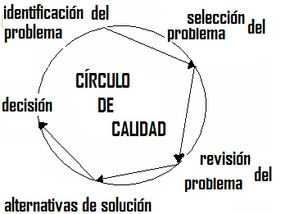
Técnicas más usadas (retroinformación, formación de grupos y círculos de calidad )
Se analizara exclusivamente, los círculos de calidad: Permite que los trabajadores puedan compartir con la administración la responsabilidad de solucionar problemas de coordinación, productividad y por supuesto de calidad. Una vez que se realizado el diagnóstico, se sugiere la implementación de herramientas específicas relacionadas a la gestión de las personas
Recuperado de: http://www.losrecursoshumanos.com/desarrollo-organizacional-concepto/

Slide 16
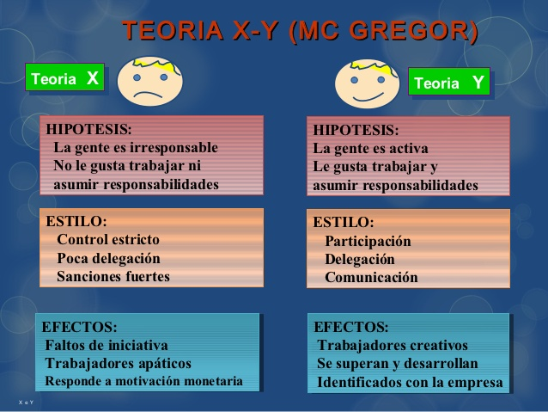
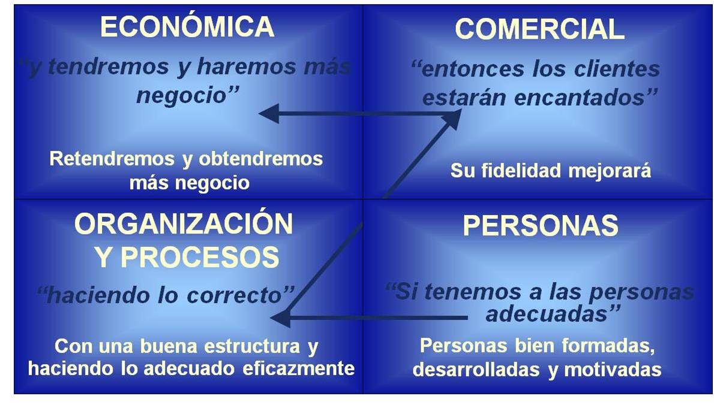
ADMINISTRACIÓN JAPONESA, TEORÍA Z
Consiste en la adaptación a las condiciones estadounidenses de practicas administrativas japonesas selectas (Koontz y Weihrich, 2004)

Slide 17
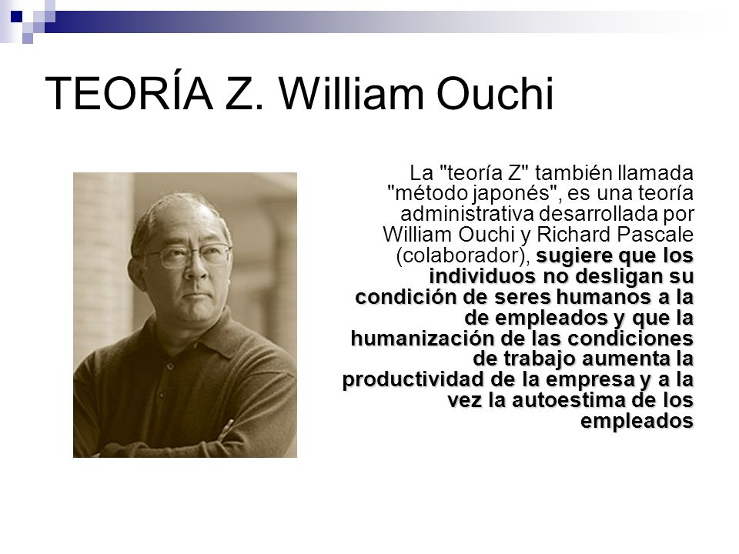
Teoría Z
De acuerdo al Dr. William Ouchi su principal defensor promueve lo siguiente:
Empleos fijos
Alta productividad
Alta satisfacción y moral en los empleados.
Su nacimiento se deriva de la Teoría Y, que especifica que el trabajo es natural y debe ser una fuente de satisfacción, incentivando las necesidades psicológicas del hombre.
Mientras que la Teoría Z se enfoca en incrementar la apropiación y amor del empleado por la compañía.

Slide 18
Valores destacan en la Teoría Z
Confianza en la gente: Como se entiende que la gente se va a comportar correctamente, se promueve la confianza en el personal. Por esto los controles no son tan exigentes y se promueve el autocontrol entre los trabajadores.
Relaciones sociales estrechas: La relación empleado-jefe debe abarcar a toda la persona y no restringirse a una mera relación funcional. (La relación debe ser íntima).
Atención puesta en las sutilezas de las relaciones humanas: El trato de los jefes con los empleados debe adecuarse a cada empleado en particular. Todas las personas se diferencian entre si y por lo tanto cada individuo necesita un trato específico.
Recuperado de: https://es.wikipedia.org/wiki/Teor%C3%ADa_Z

Slide 19
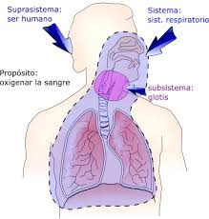
Enfoque Sistémico (Ludwig Von Bertalanffy):
Primero se debe comprender que es un sistema.
Es un conjunto de elementos en interacción. Por ejemplo: bandada de patos, cerebro, sistema inmunológico, entre otros.
En el caso de sistemas humanos (familia, empresa, pareja) el sistema puede definirse como un conjunto de individuos con historia, mitos y reglas, que persiguen un fin común.
Por lo tanto todo sistema se compone de un aspecto estructural (límites, elementos, red de comunicaciones e informaciones) y un aspecto funcional.

Slide 20
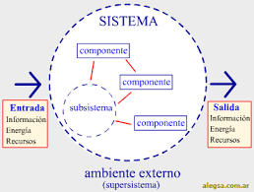
Niveles
Sistema: totalidad coherente, por ejemplo una familia
Suprasistema: medio que rodea al sistema; amigos, vecindad, familia extensa…
Subsistemas: los componentes del sistema; individuos.
Recuperado de: http://psicologosenmadrid.eu/teoria-general-de-sistemas-de-von-bertalanffy/

Slide 21

Tecnología y Administración
Estos valores hacen de la TI, por lejos, la categoría de máxima inversión en la economía norteamericana (The Harvard Policy Group, 2000).
Independizarse del lugar físico a través de Internet, el correo electrónico y la video conferencia
Reorganizar flujos de trabajo reemplazando procesos manuales y reestructurando las empresas
Recuperado de: http://www.eumed.net/ce/2015/1/tecnologia.html

Slide 22

Incrementar la flexibilidad de las organizaciones y la habilidad para responder a los cambios y tomar ventaja de las oportunidades
Redefinir las fronteras organizacionales creando nuevas relaciones con proveedores y clientes a partir de las tecnologías para la publicación y distribución de información
Cambiar el proceso de gerenciamiento proveyendo nuevas capacidades para planear, organizar y controlar (Laudon, 1999).

Slide 23
Tecnología flexible: amplitud con que máquinas, conocimientos técnicos y materias primas pueden ser utilizados en otros productos o servicios.
Tecnología fija: no puede utilizarse en otros productos o servicios.
La flexibilidad de la organización para cambiar de producto decrece cuanto más especializada se vuelve una tecnología.
El ingreso de nuevos competidores en un mercado es más difícil cuanto más complicada es la tecnología.
El desarrollo tecnológico aumenta la heterogeneidad de la organización y exige un mayor esfuerzo de integración y coordinación.

Slide 24
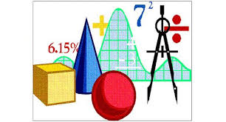
Teoría matemática
La función de la administración es la de tomar decisiones. Y se apoya de las matemáticas.
La Escuela Matemática de la Administración está formada por un grupo de autores e investigadores entre los cuales se cuentan:
Herbert A. Simon
Igor H, Ansoff
Leonard Arnoff
West Churchman
Kenneth Boulding
Estos autores, en su mayoría matemática y versada en sistemas y cibernética, se propusieron la tarea de resolver problemas administrativos mediante el uso de las ecuaciones matemáticas.

Slide 25
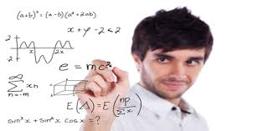
Investigación operacional
La aplicación del método de investigación de operaciones tiene tres usos principales:
Conocer el comportamiento de los procesos administrativos.
Servir de base a la toma de decisiones.
Ayudar a la aplicación de métodos descontrol.
La investigación de operaciones se utiliza como un método de capacitación mediante la construcción y análisis de modelos administrativos simulados.

Slide 26

Las operaciones en las cuales se utiliza más frecuentemente la investigación operacional son:
Almacenaje, distribución y manejo de materiales.
Organización de los transportes.
Cambios organizacionales.
Instalaciones industriales.
Productividad y eficiencia de las máquinas.
Investigación de mercados.
Distribución de funciones y delegación.

Slide 27
Estas técnicas de investigación operacional y de aplicaciones matemáticas se usan por ejemplo en:
La econometría administrativa
Investigación de mercados o mercadotecnia apoya en la cuantificación y análisis matemático. El análisis se realiza por medio de ecuaciones matemáticas y proyecciones estadísticas para medir el comportamiento de los clientes. Para conocer la opinión acerca de los productos o servicio, los precios, preferencias, canales de distribución, entre otros.
La teoría de colas
Se analiza la espera en los procesos para medir la demora en momentos críticos. Se aplica la investigación operacional. Como es el caso de redes telefónicas, en problemas de tráfico, daños de máquinas, entre otros.

Slide 28
Las probabilidades
Son estimaciones que se hacen con base en datos conocidos y en la experiencia. La mayoría de las decisiones envuelven ciertos riesgos. El administrador mediante estimaciones cuantificadas puede acercarse a decisiones que tengan una mayor probabilidad de éxito.

Slide 29
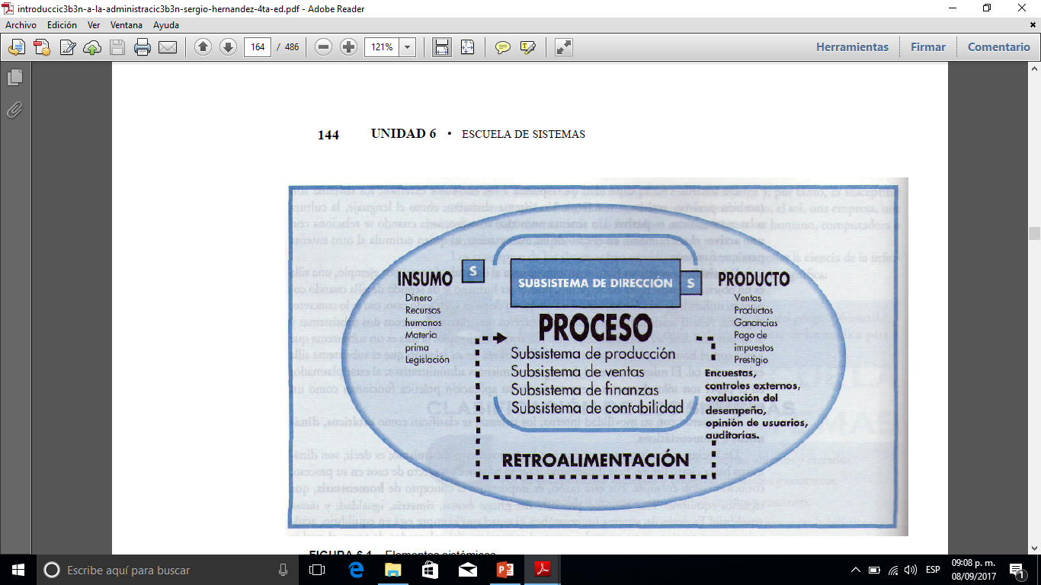
Teoría de Sistemas
Insumo(s) o influjos: abastecen al sistema de lo necesario para que cumpla su misión; por ejemplo, capital, personal, materia prima.
Proceso(s): es la transformación de los insumes, de acuerdo con ciertos métodos propios, con sistemas que son subsistemas; ejemplo: producción, ventas, finanzas y contabilidad; etcétera.
Producto(s): es el resultado del proceso y, a su vez, es un insumo de otros sistemas (empresas, clientes, etcétera).
Retroalimentación(es)
Retro: proviene del latín y significa hacia atrás, atrás.
Administrativamente, retroalimentación —o retroinformación— significa recibir la evaluación o aceptación de los productos o servicios por el medio ambiente para corregir procesos

Slide 30
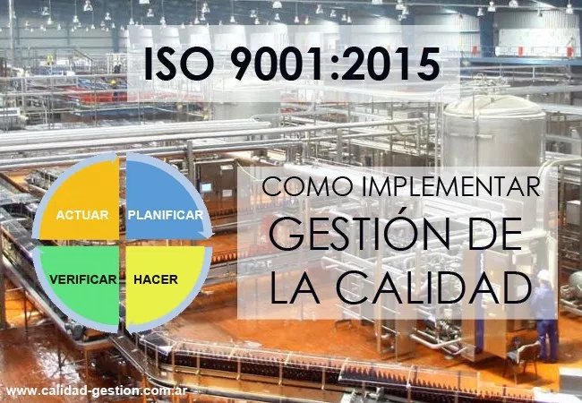
APLICACIONES DE LA TGS EN EL SIGLO XXI
Las normas internacionales para poder certificarse en los procesos de calidad es necesario hacer algunas evaluaciones.
El ISO 9000-20001 (organismo de certificación internacional) establece los requisitos para otorgar la certificación de confiabilidad mundial que la empresa esté organizada conforme a la TGS, y que se conozcan con claridad en los documentos administrativos y en la mentalidad de los directivos, administradores y trabajadores los insumos, procesos, productos y retroalimentaciones para corregir todos los procesos productivos: administrativos, de comercialización, contables y financieros

Slide 31
Referencias.
Desarrollo organizacional. Recuperado de: http://www.losrecursoshumanos.com/desarrollo-organizacional-concepto/
Imágenes relacionadas al tema de administración. Recuperado de: https://www.google.com.mx/
Koontz, H. y Weihrich. (2004). Administración una perspectiva global. Mexico, Mc Graw Hill.
Müch, L. y García J. (2012). Fundamentos de administración. México, trillas.
Psicólogos en Madrid. Teoría general de sistemas. Recuperado de: http://psicologosenmadrid.eu/teoria-general-de-sistemas-de-von-bertalanffy/
Seguidores y aportes principales en el enfoque clásico de la administración. Elaboración propia. Recuperado de: https://www.google.com.mx/search?biw=1366&bih=662&tbm=isch&sa=1&q=cuadro+comparativo+Taylos%2C+Fayol+y+Mayo&oq=cuadro+comparativo+Taylos%2C+Fayol+y+Mayo&gs_l=psy-ab.3..0i8i13i30k1.1577039.1603391.0.1603693.68.48.3.0.0.0.329.6152.0j32j4j1.37.0....0...1.1.64.psy-ab..30.37.5724.0..0j0i24k1j0i67k1j0i8i30k1j0i13k1.cO0xEJ1VhOI#imgrc=HjUckxpl9xXu1M:
Teoría Z . Recuperado de: https://es.wikipedia.org/wiki/Teor%C3%ADa_Z
Villaprado, et.al. Revista Contribuciones a la Economía (mayo 2015). La influencia de la tecnología en la administración. Recuperado de: http://www.eumed.net/ce/2015/1/tecnologia.html

Slide 32
GUIÓN EXPLICATIVO
El material visual se encuentra integrado por los temas de la optativa de administración que se imparte en el quinto semestre del CBU 2015.
Se desarrollan los términos necesarios para que los estudiantes localicen información relacionada a las teorías administrativas clásicas y actuales.
Visualizando la aplicación económica y social en las empresas.
Este documento representa un apoyo al estudiante para identificar, retroalimentar y visualizar los temas del modulo II del programa de estudios de la asignatura.

